Slide 1


Propuestas DE LOS candidatos(AS) al consejo estudiantil

Slide 2
CANDIDATAS A Personería estudiantil

Slide 3
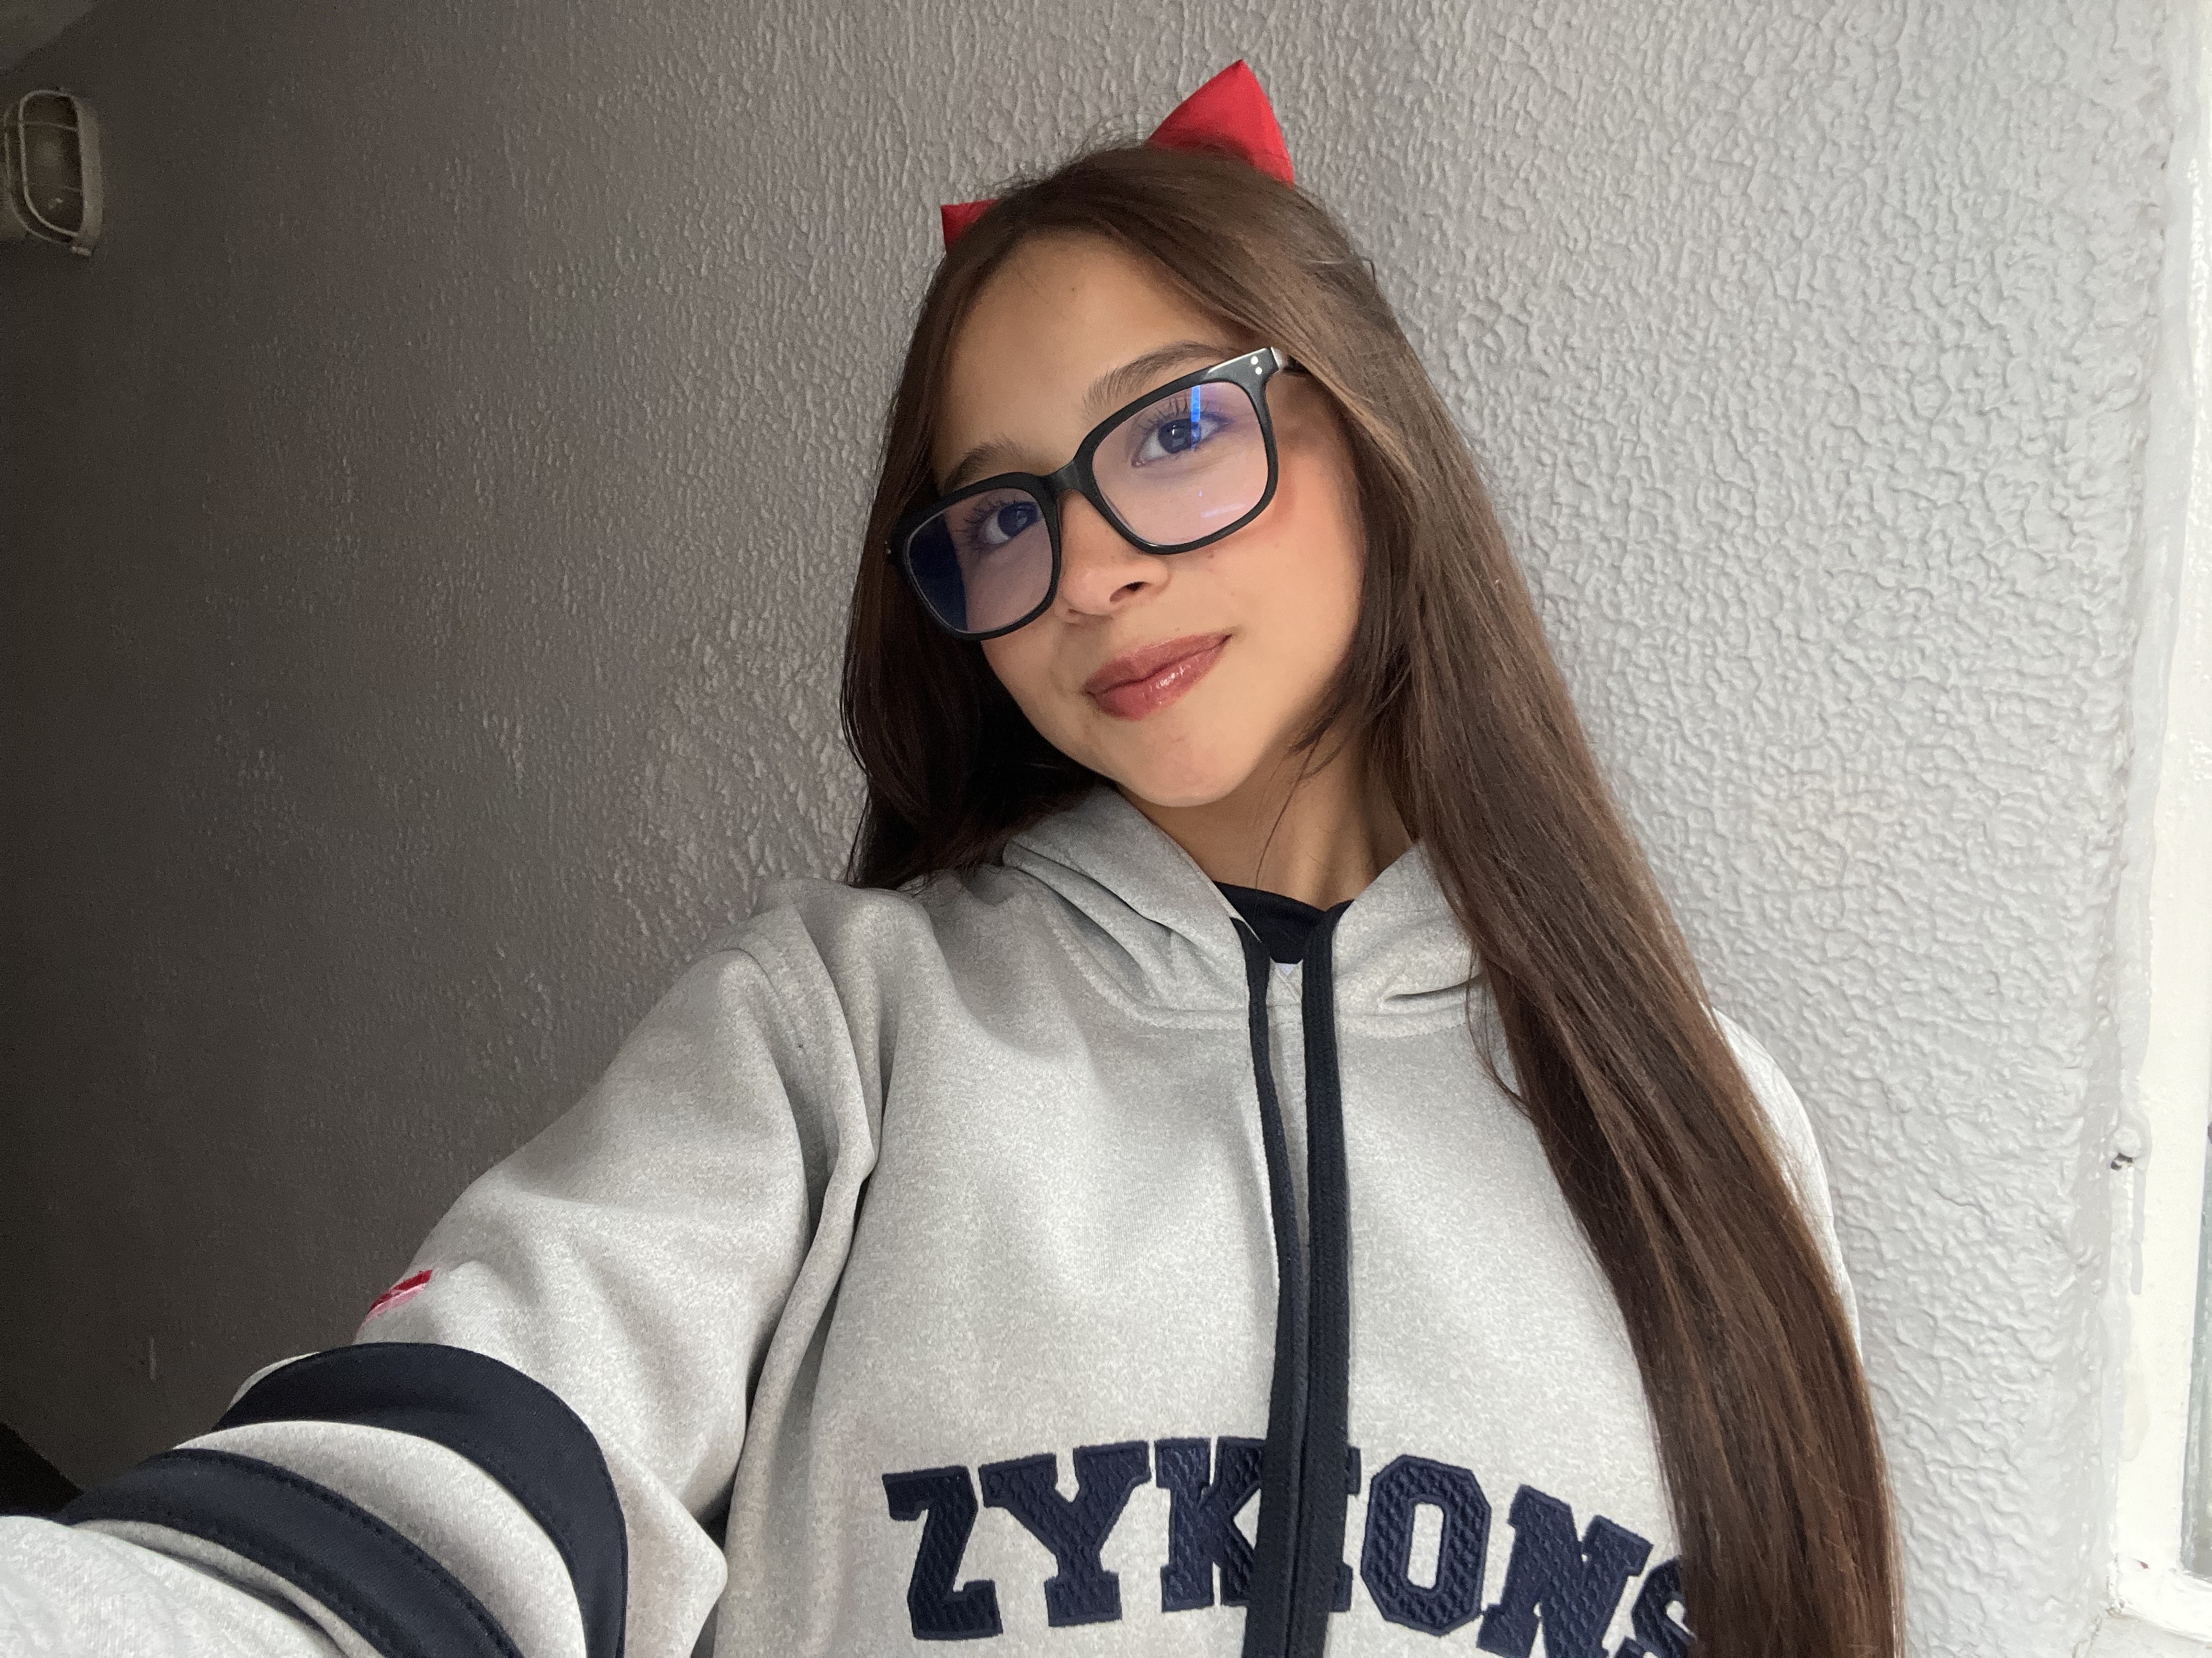
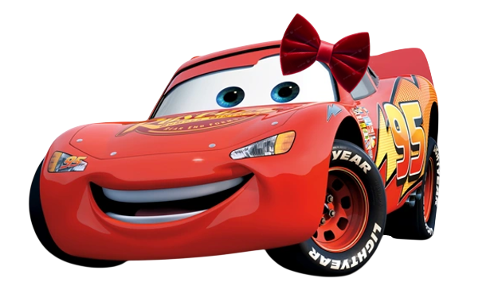
ANA MARÍA VÁSQUEZ
Propuestas :
Sueños que inspiran
Expresa tu Talento
Número de tarjetón
01

Slide 4
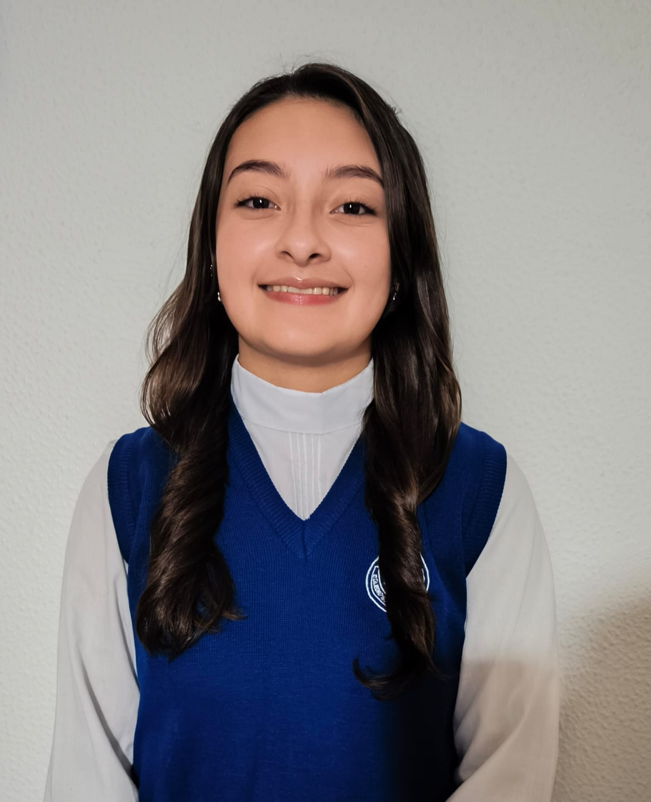
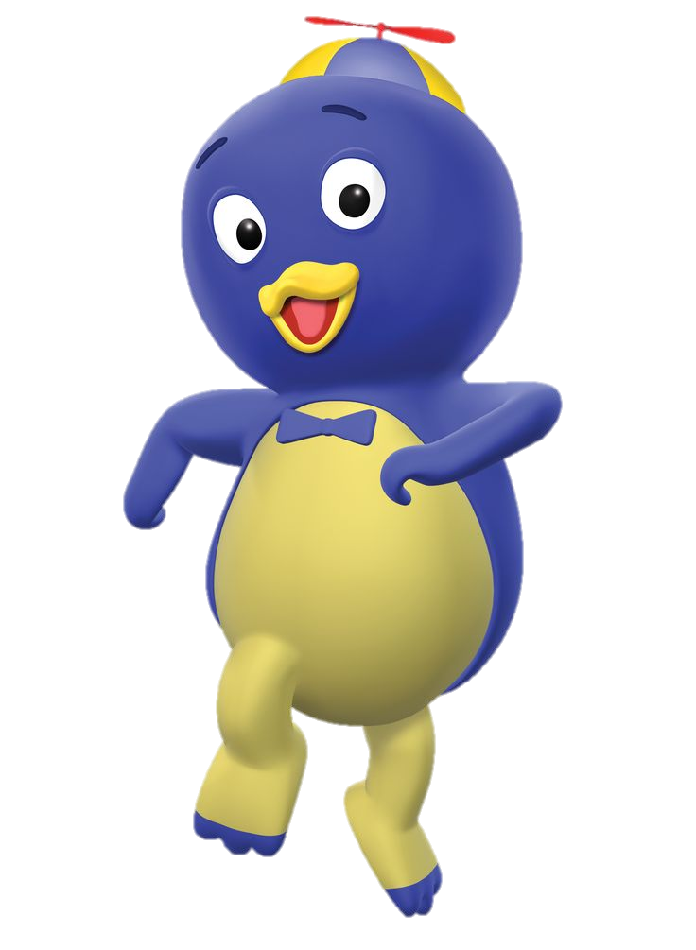
SARITA SALAMANCA
Propuestas:
Mural
Bosco Solidario
Número de tarjetón
02

Slide 5
CANDIDATAS A REPRESENTACIÓN estudiantil

Slide 6
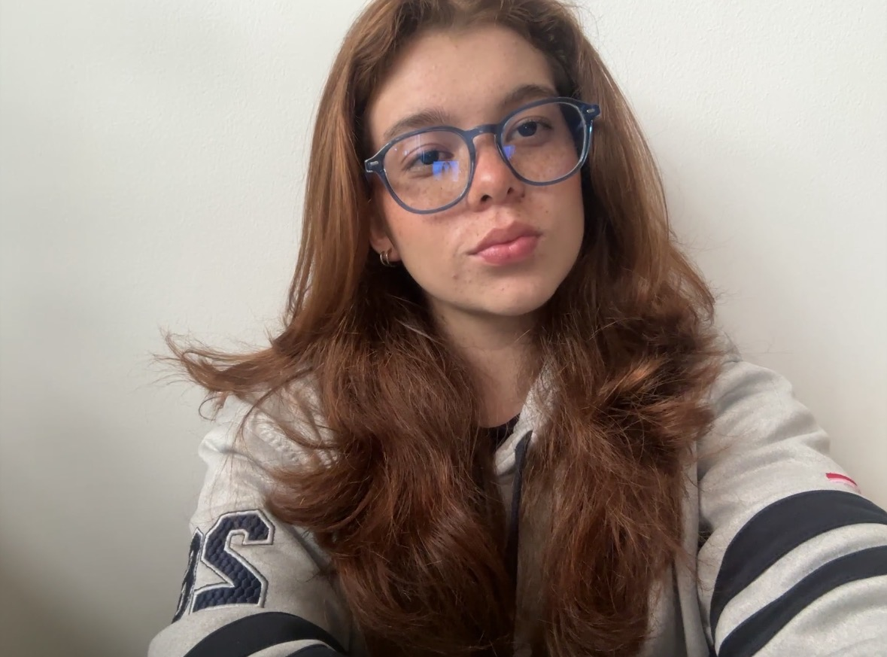
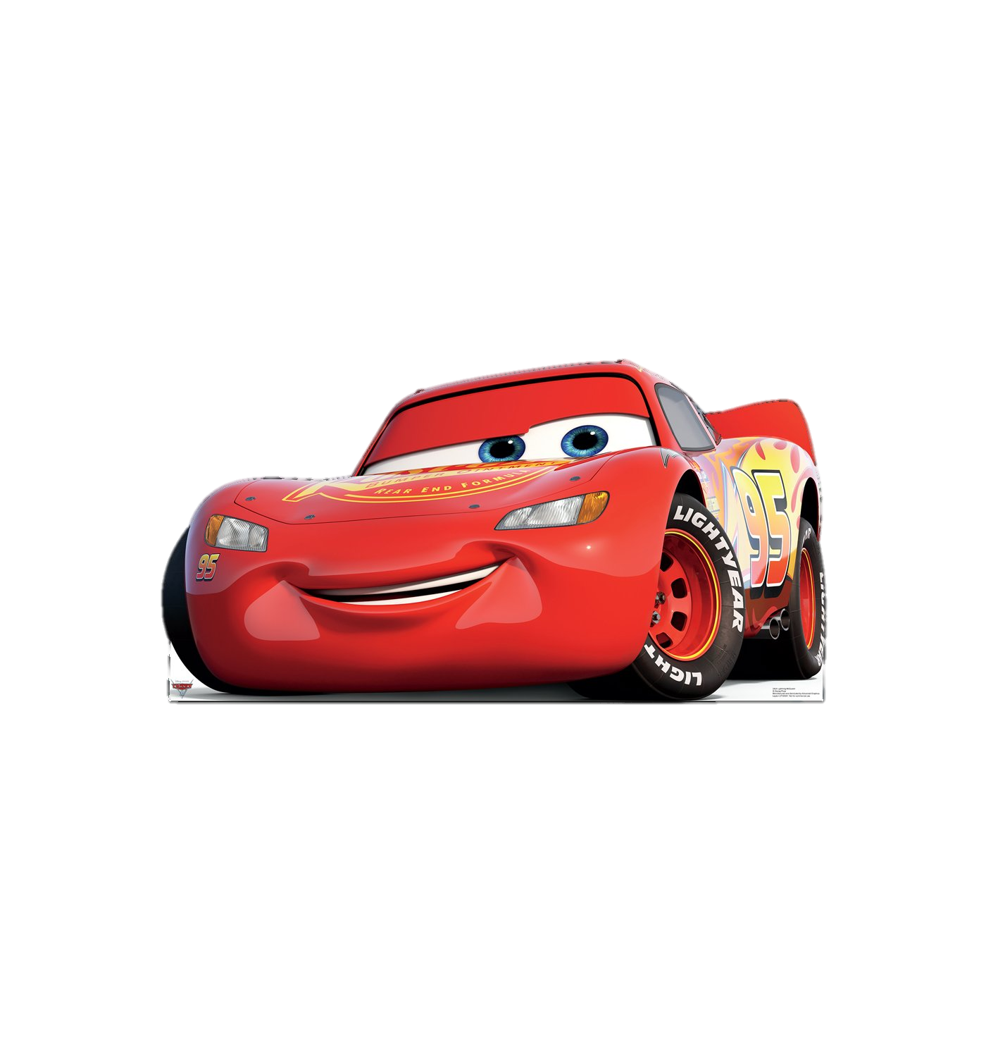
MARIANA MUÑOZ
Propuestas:
Huella solidaria
Jornada sin estrés
Número de tarjetón
01

Slide 7
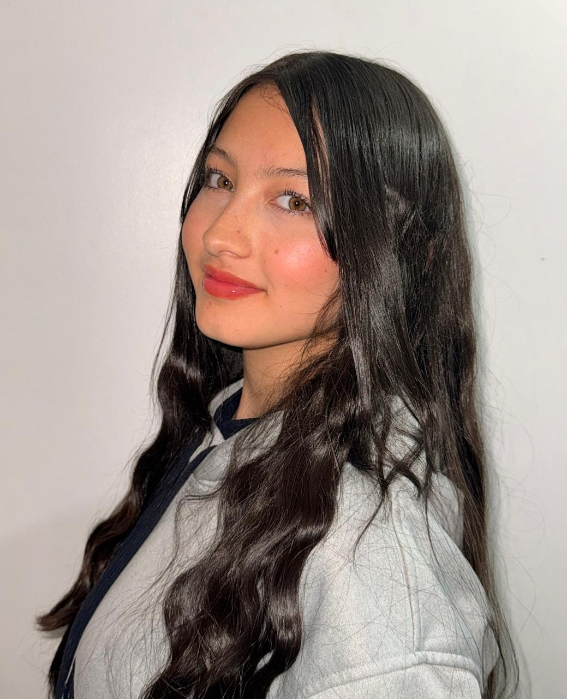
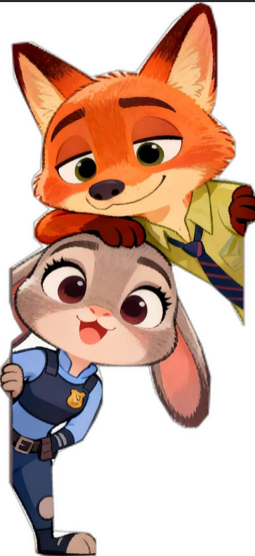
PAULA VALENTINA MORENO
Propuestas:
Información clara para todos
Dialogo y comunicación asertiva
Número de tarjetón
02

Slide 8
CANDIDATAS A CONTRALORIA estudiantil

Slide 9
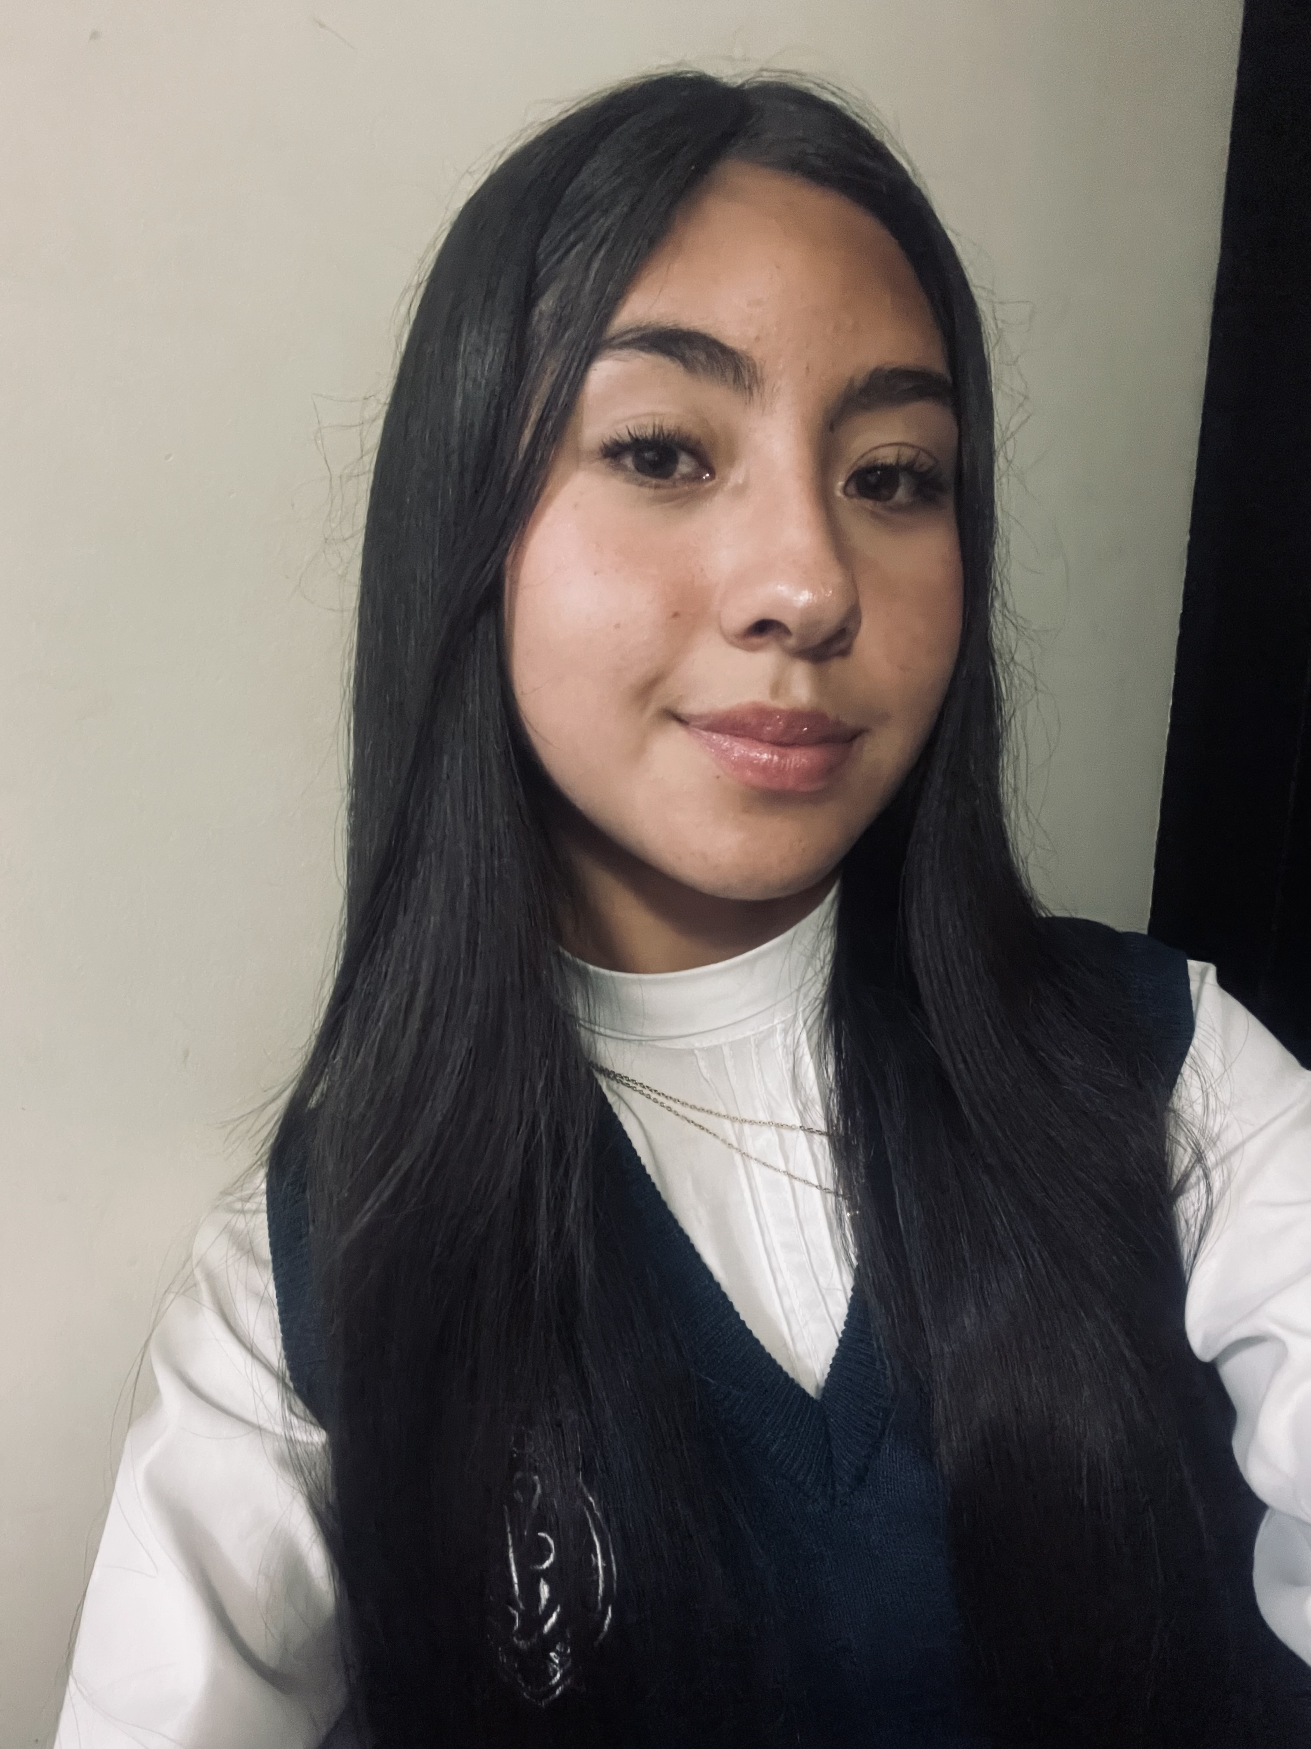
PAULA FONTECHA
Propuestas:
Cultura del cuidado por la casa común
Promover el ahorro
Número de tarjetón
01

Slide 10
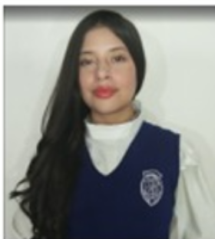
ANGELÍN DIAZ
Propuestas:
Promover acciones de cuidado de recursos
Estados y reportar daños
Número de tarjetón
02

Slide 11
CANDIDATAS A MINISTERIO DE FE

Slide 12
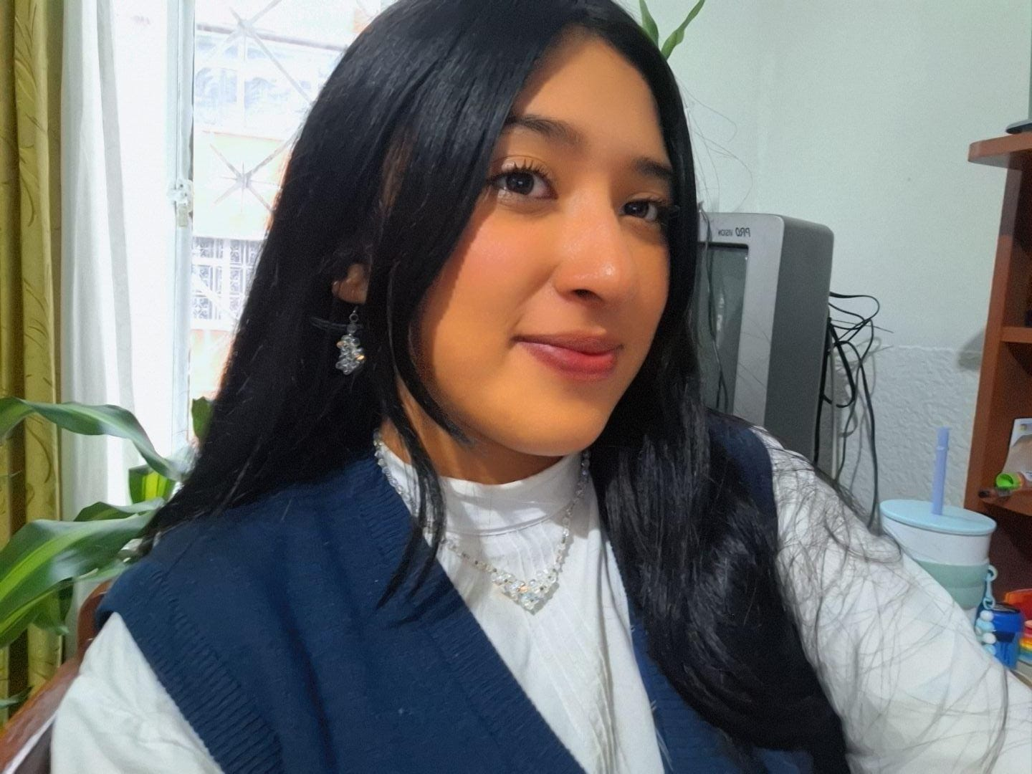

SARA CUENCA
Propuestas:
Espacios interministeriales
Actividades de las florecillas
Número de tarjetón
01

Slide 13
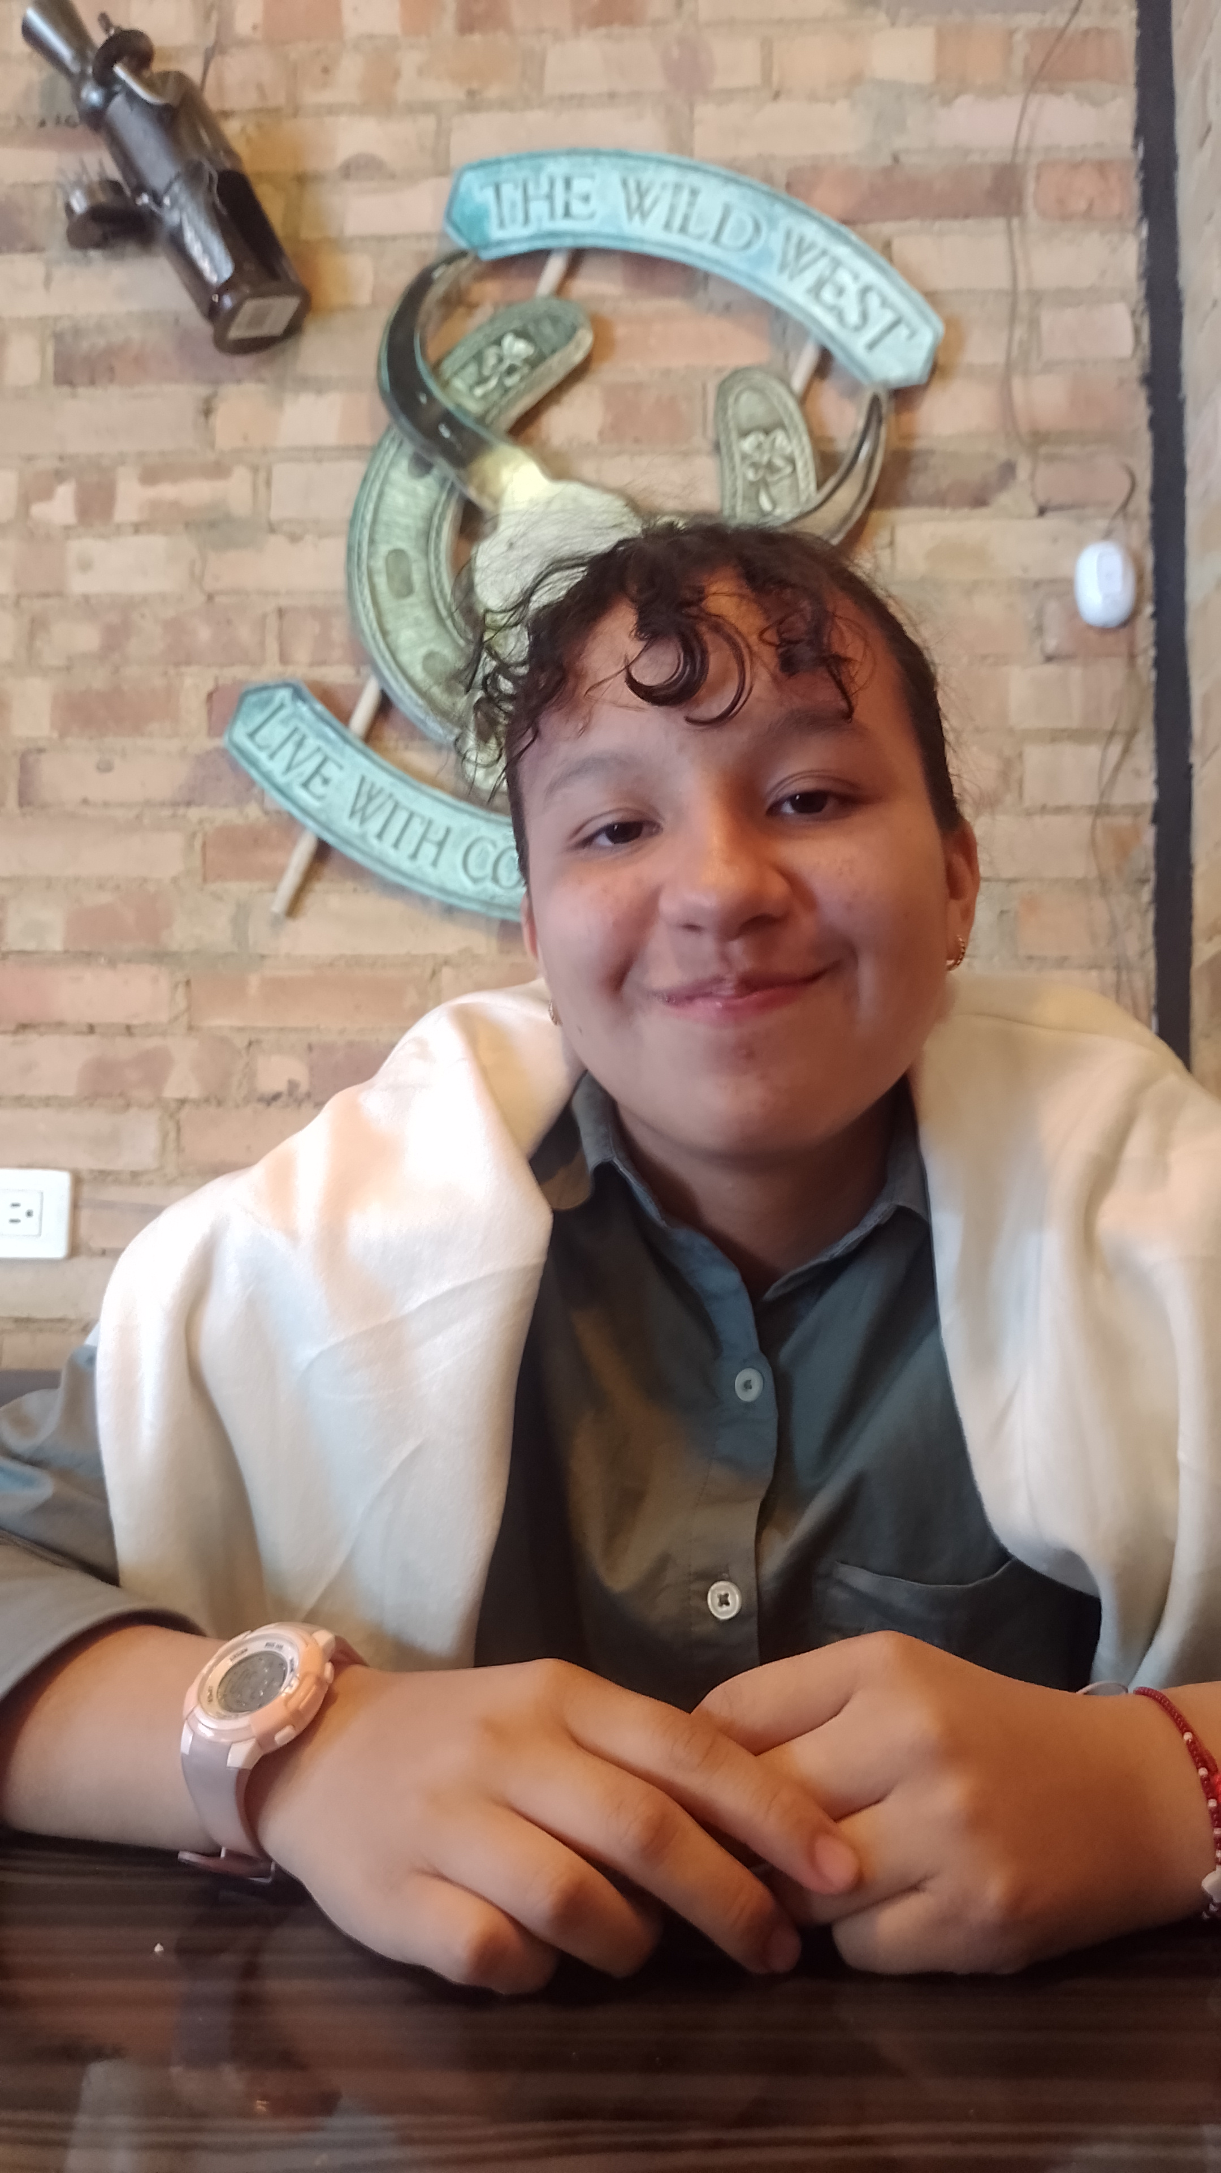
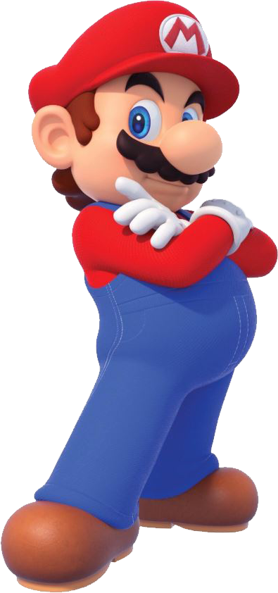
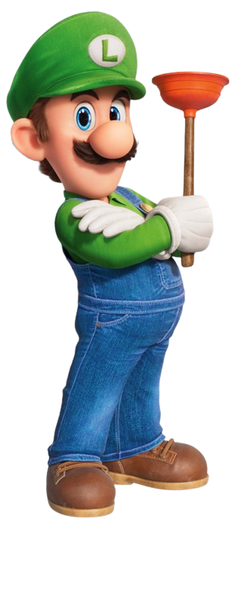
ZOEY RANGEL
Propuestas:
Red salesiana
El tesoro salesiano
Número de tarjetón
02

Slide 14
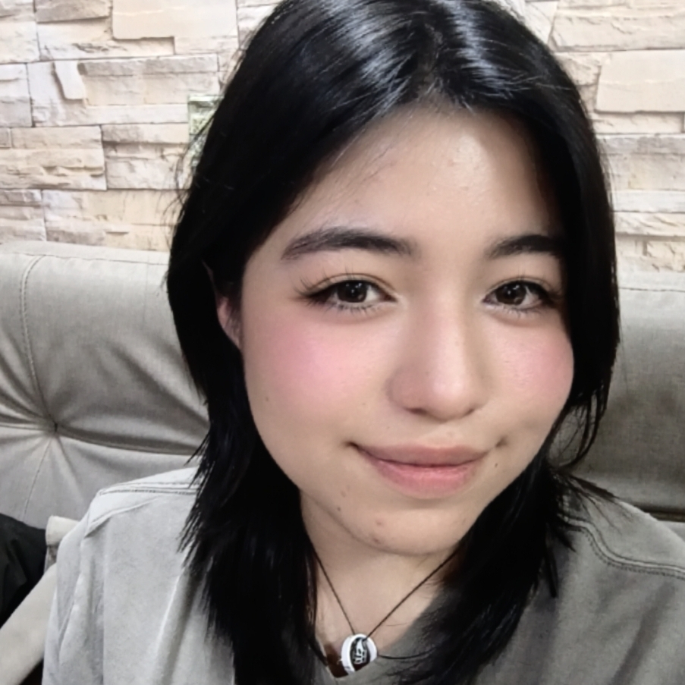

VERÓNICA REYES
Propuestas:
Máquina de mensajes de ánimo, reflexión y esperanza.
Reto para valores
Número de tarjetón
03

Slide 15
Candidatos(A) A MINISTERIO DE ambiente

Slide 16

JULIÁN LANCHEROS
Propuestas:
Actividad de conciencia ambiental
Mural ecológico (Anual)
Número de tarjetón
01

Slide 17
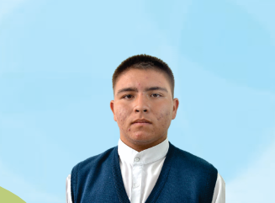
SEBASTIAN URREGO
Propuestas:
Patio limpio, casa común
Semana ambiental salesiana
Número de tarjetón
02

Slide 18
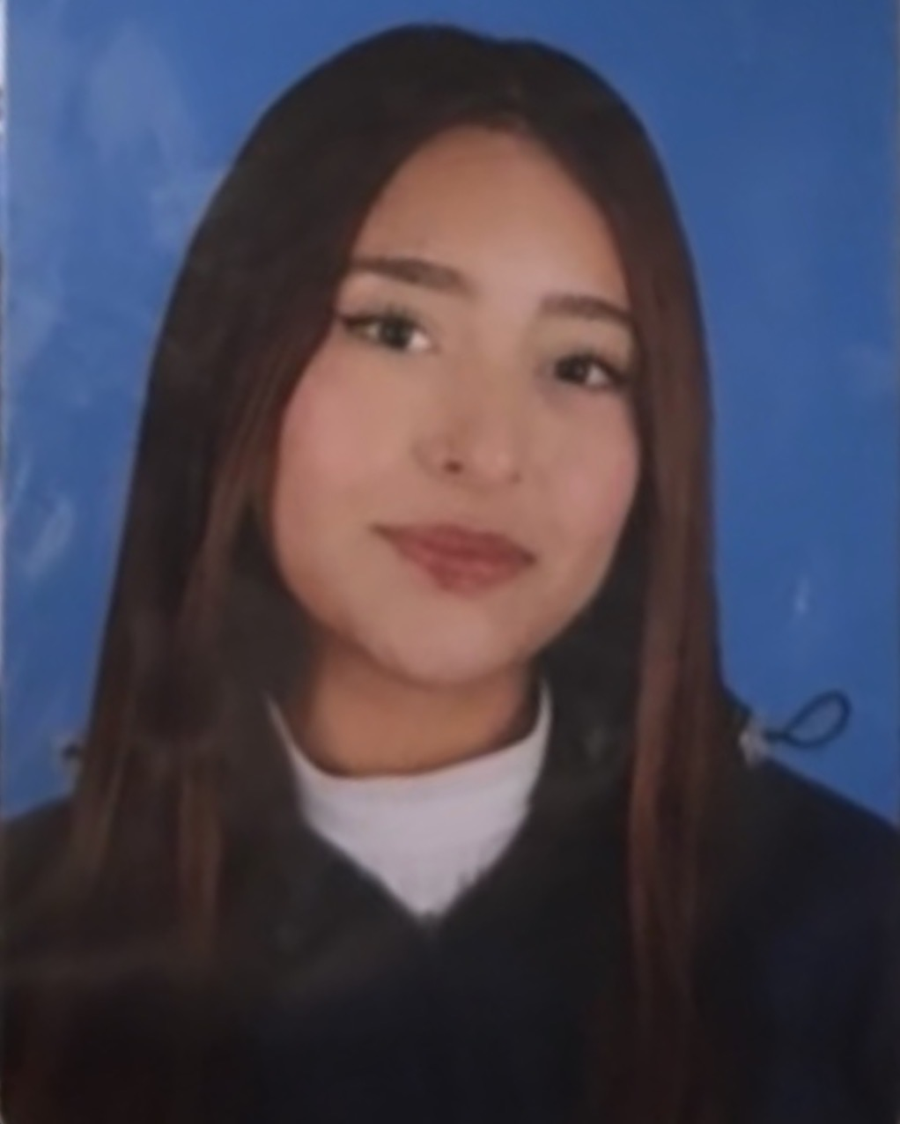
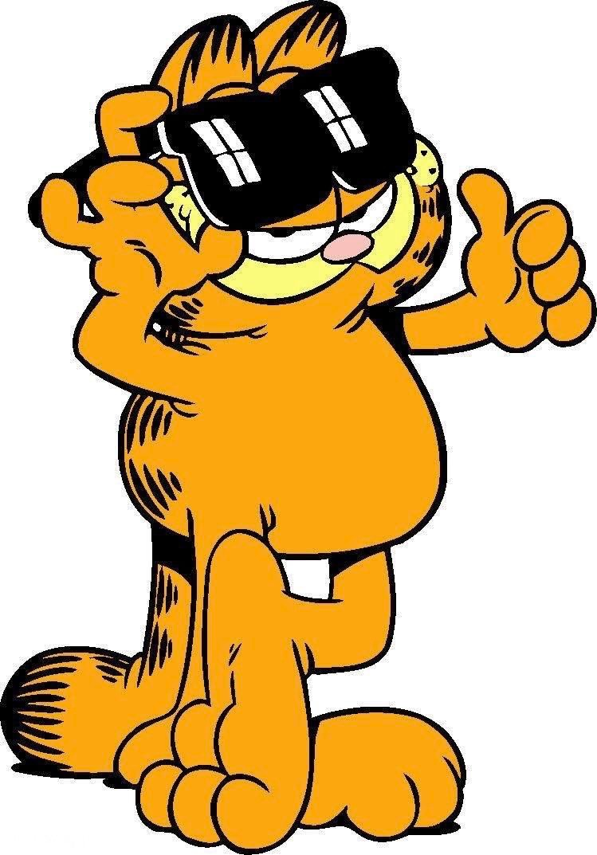
GABRIELA CALDERÓN
Propuestas:
Eco-día
Raíces que renacen: Huerta
Número de tarjetón
03

Slide 19
Candidatas A MINISTERIO DE cultura salesiana

Slide 20

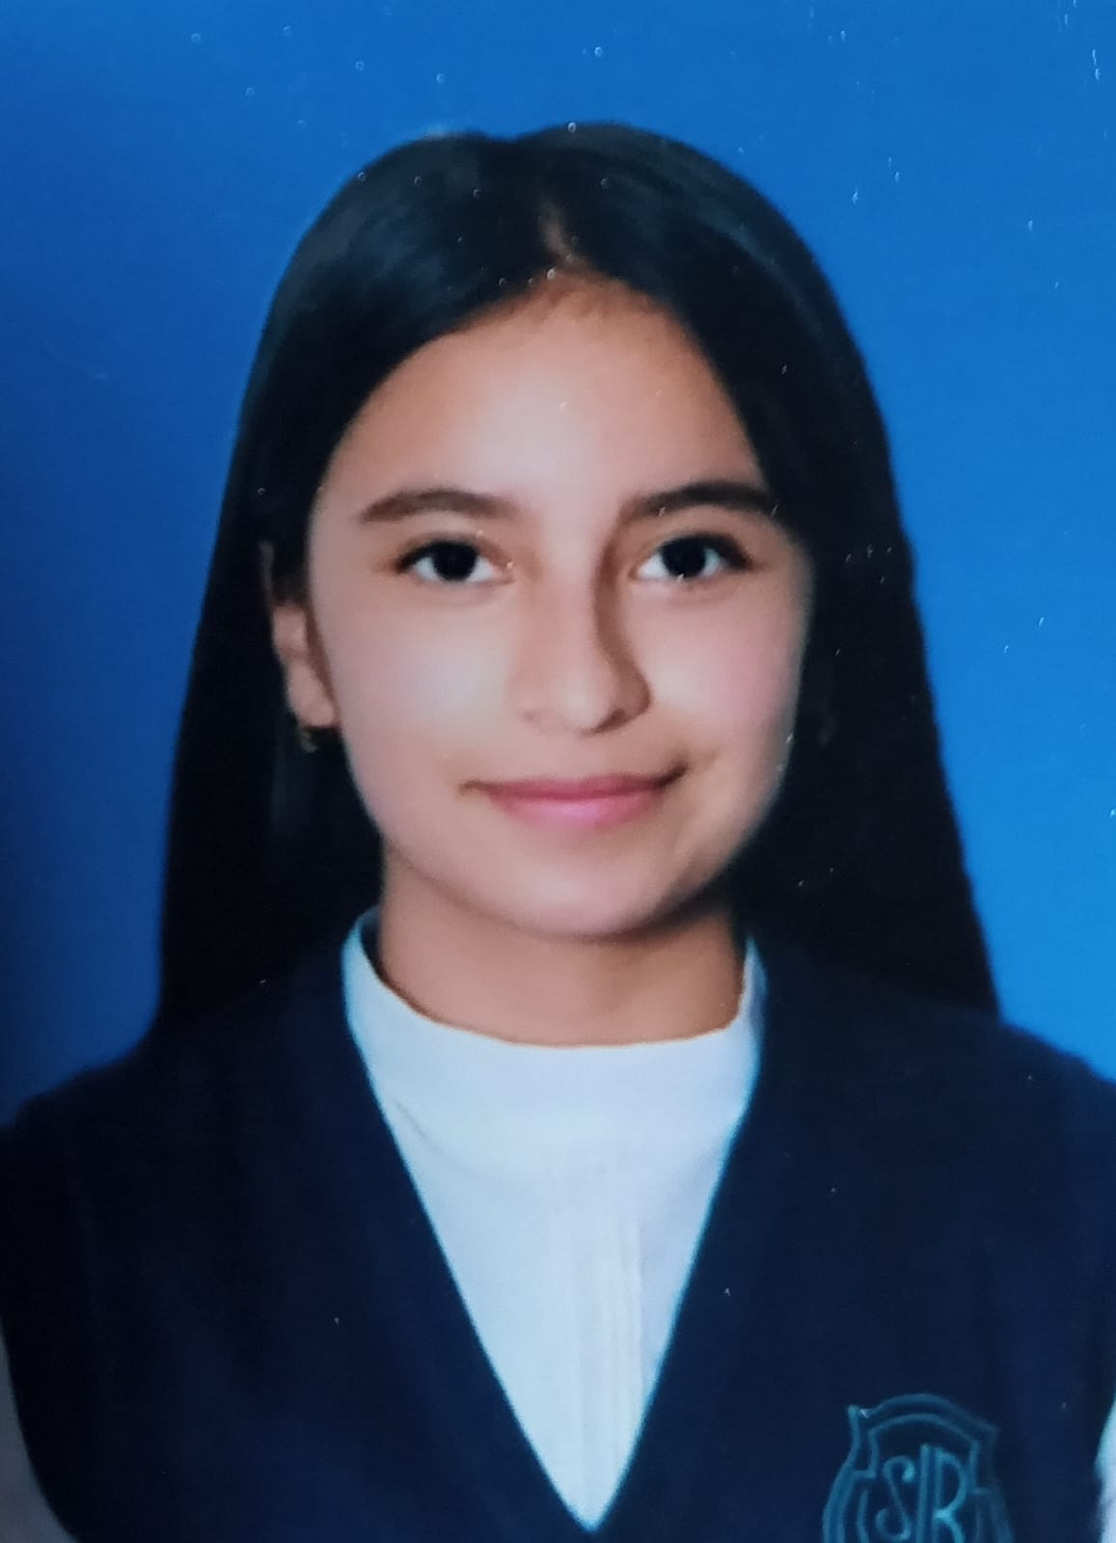

MARIANA MONTAÑA
Propuestas:
Vive el arte y vive el deporte
Murales deportivos
Número de tarjetón
01

Slide 21

DANNA ISABELLA CONTRERAS
Propuestas:
Galería salesiana
Viernes cultural
Número de tarjetón
02

Slide 22
Candidatas A MINISTERIO DE paz

Slide 23

MARÍA ALEJANDRA GARCÍA
Propuestas:
30 días por la paz: Semana por la paz
Espacios de reconciliación
Número de tarjetón
01

Slide 24
SAMUEL RUEDA
Propuestas:
Espacio de paz (juegos, dinámicas)
De la mano de los estudiantes
Número de tarjetón
02

Slide 25
Candidatas A MINISTERIO
ACADÉMICO

Slide 26
MARÍA ALEJANDRA GARCÍA
Propuestas:
30 días por la paz: Semana por la paz
Espacios de reconciliación
Número de tarjetón
01

Slide 27
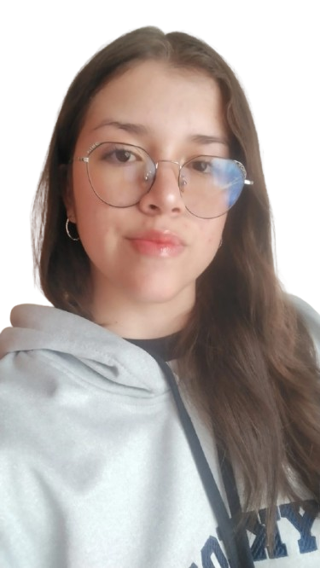
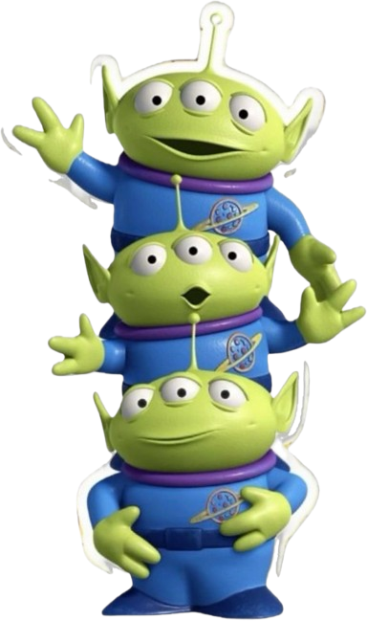
ANA MARÍA HERRERA
Propuestas:
Líderes académicos
Anti estrés académico
Número de tarjetón
02

Slide 28
CANDIDATOS(A) A REPRESENTACIÓN estudiantil DE PRIMARIA

Slide 29
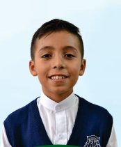
JUAN DIEGO ARGUELLO
Propuestas:
Número de tarjetón
01

Slide 30
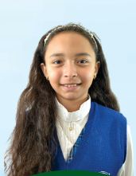
PAULA SOFÍA SUÁREZ
Propuestas:
Número de tarjetón
02

